Slide 1
Bootstrap
Diseño Web Intermedio

Slide 2
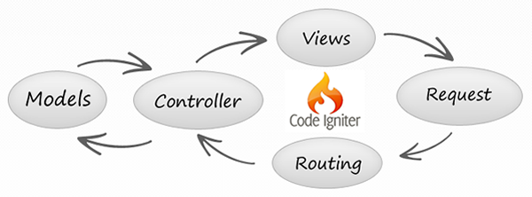
Framework
De una manera simple:
Es un esquema (un esqueleto, un patrón) para el desarrollo y/o la implementación de una aplicación.
Por otro lado y genéricamente es una estructura conceptual y tecnológica definida, normalmente con módulos de software concretos. Éste software tiene el propósitode servir de base para la organización y desarrollo de software.

Slide 3
¿Por qué utilizar un framework?
Evitar escribir código repetitivo
Utilizar buenas prácticas
Realizar cosas más complicadas de una manera más fácil.
Desarrollo de un proyecto de manera más rápida.
Documentación.

Slide 4
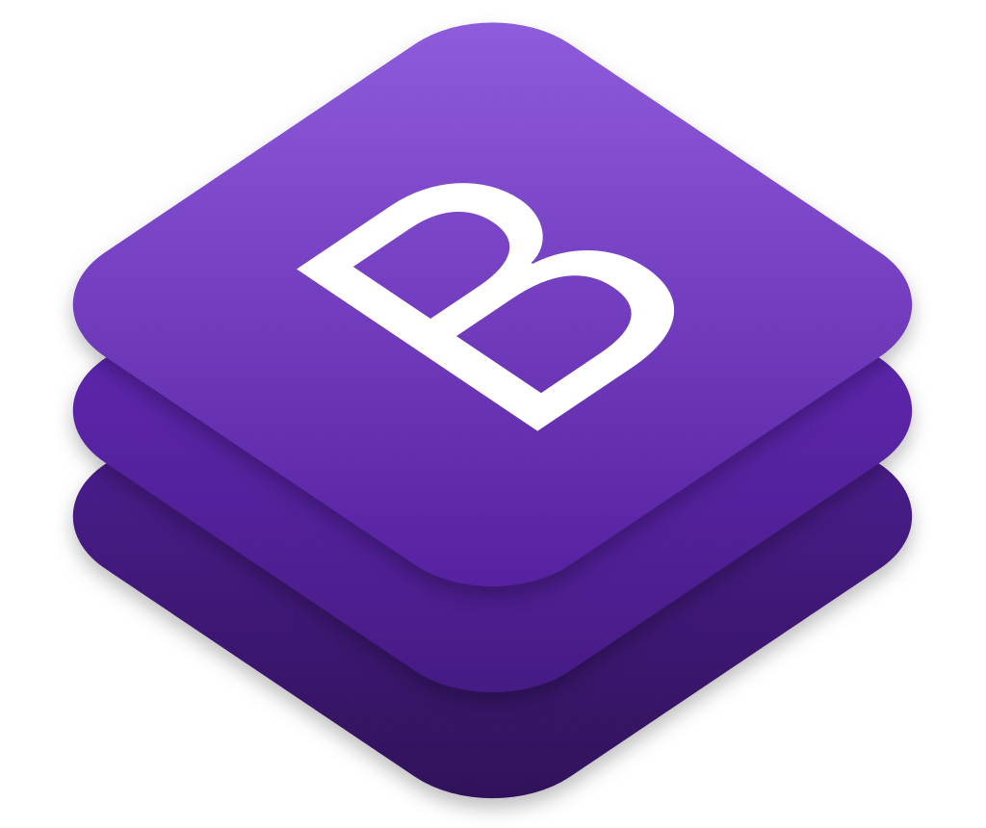
Bootstrap
Bootstrap es el framework de HTML, CSS Y JavaScript más popular para el desarrollo responsivo y mobile-first de sitios Web.
Bootstrap es completamente libre para su descarga y uso.
Hojas de estilo
Estética
Sistema de GRID

Slide 5



¿Qué necesito para utilizar boostrap?
getbootstrap.com

Slide 6
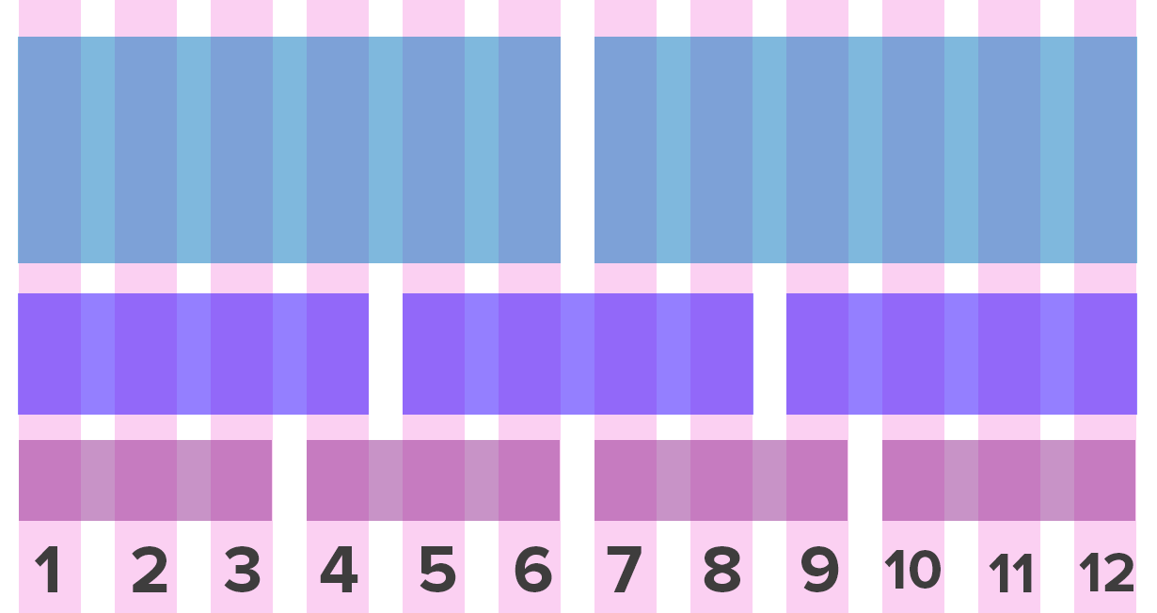
Grid de Boostrap
Bootstrap inspirado en la filosofía mobile first tiene un sistema de Grid en el que se manejan 12 columnas.
¿Qué quiere decir?
Nuestras páginas web tendrán un ancho de página de 12 columnas, por lo tanto podremos añadir como máximo 12 columnas de tamaño 1 en nuestra página web.

Slide 7
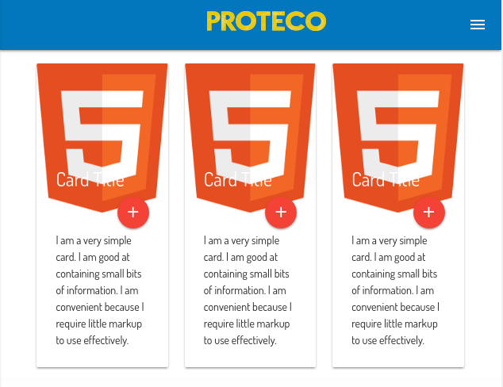
Ejemplos.

Slide 8
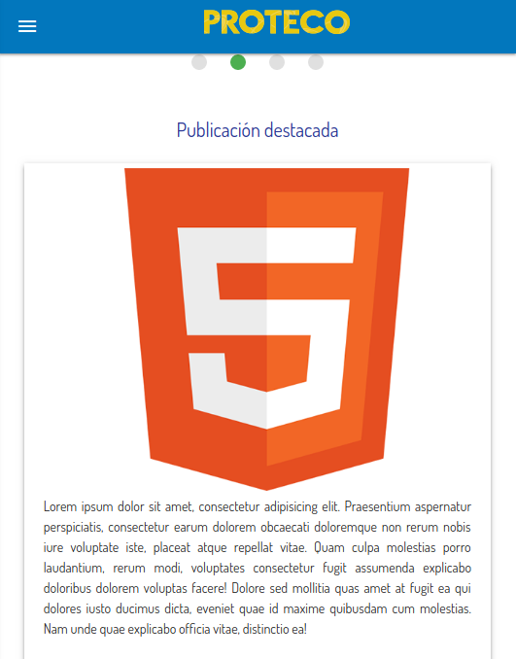

Slide 9
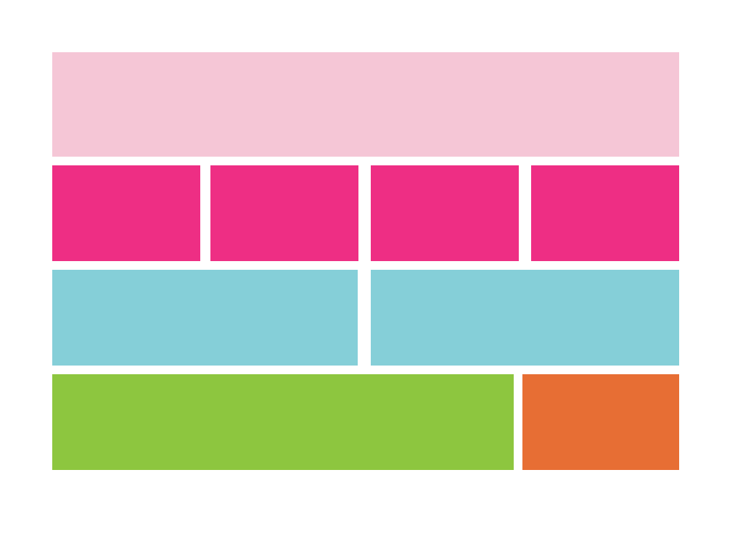
Ejercicio:

Slide 10
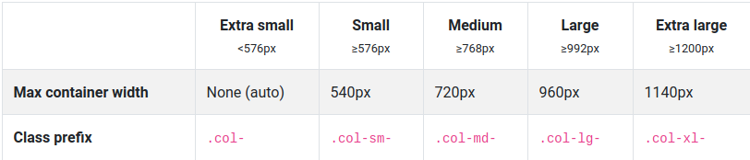
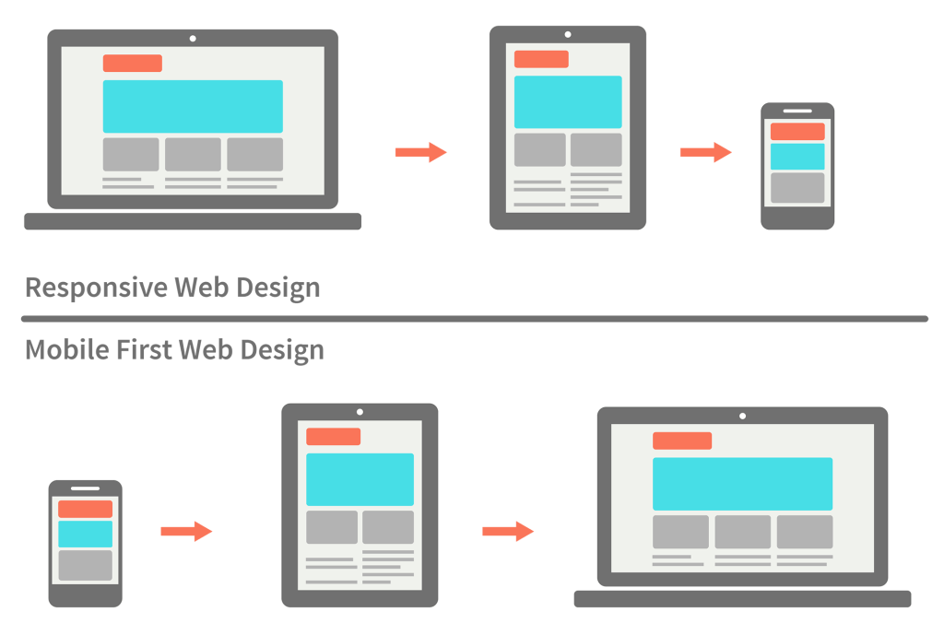
Clases para utilizar el grid

